Slide 1
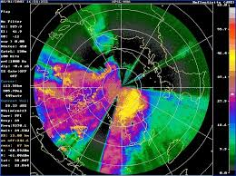
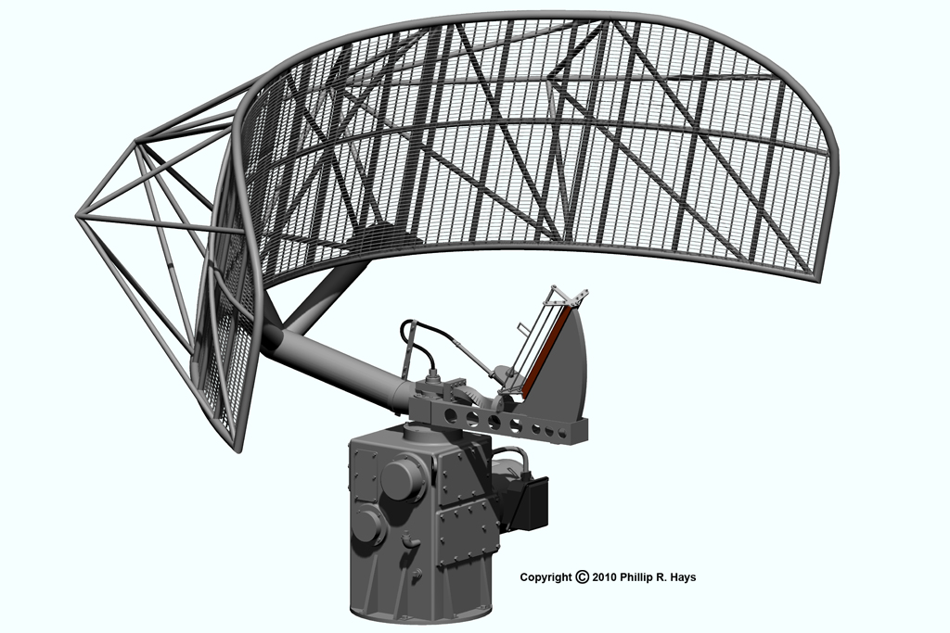
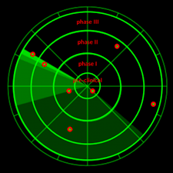
Radar
Corso di Laurea Magistrale:
Scienze e Tecnologie della Navigazione / Scienza Nautiche, Aeronautiche, Meteo-Oceanografiche
Anno Accademico: 2022/2023
Crediti: 6 CFU
Docente: Giampaolo Ferraioli

Slide 2
Sommario
Il Sistema Radar
Equazione Radar

Slide 3
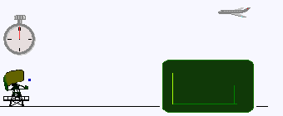
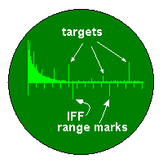
Sistema Radar
Antenna: normalmente utilizzati i paraboloidi
Duplexer: separa la linea di Tx da quella di Rx (utilizzo di una sola antenna). Diverse potenze in Tx e in Rx.
Display: visualizza l’informazione
PPI
A-Scope

Slide 4
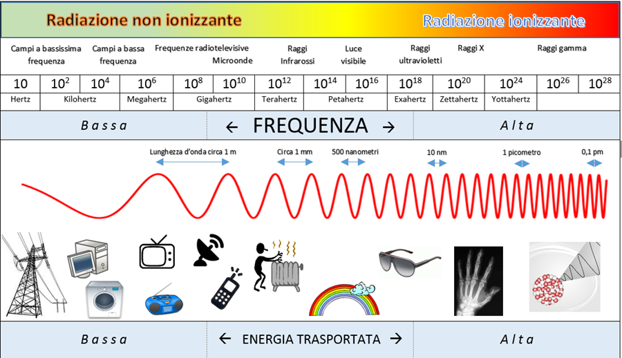
Sistema Radar
I radar convenzionali operano alle frequenze f che vanno (circa) dai 200 MHz ai 35 GHz (microonde o onde centimetriche). Lunghezza d’onda λ=c/f, dove c è la velocità della luce

Slide 5
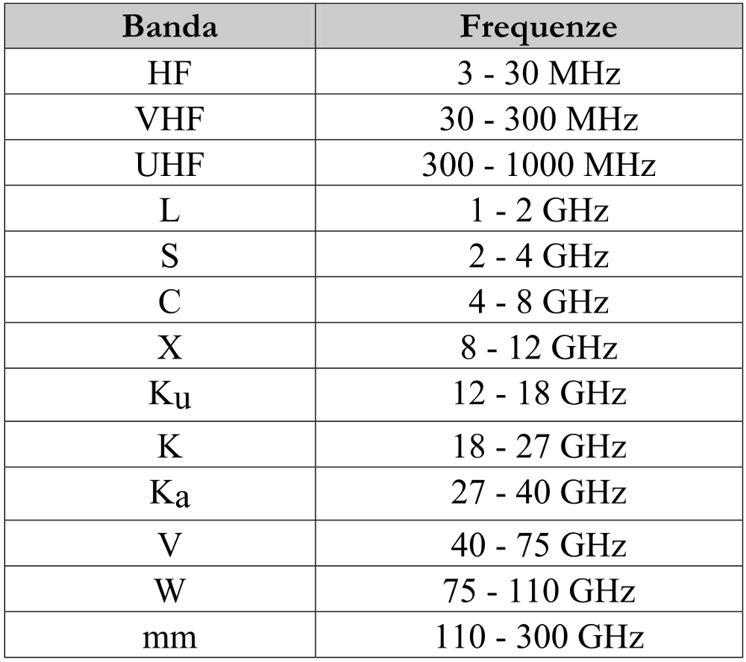
Sistema Radar
La banda di frequenza in cui operano i radar è divisa in sottobande, individuate ognuna con una lettera

Slide 6
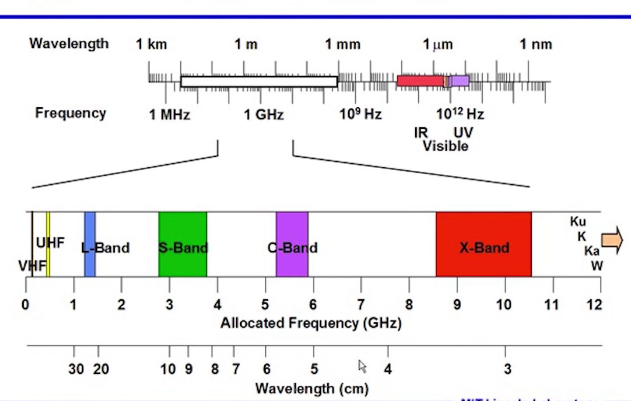
Sistema Radar
La banda di frequenza in cui operano i radar è divisa in sottobande, individuate ognuna con una lettera

Slide 7
Sistema Radar
VHF ed UHF (30 - 300 MHz e 300 MHz -1 GHz)
Elevate potenze e grandi portate. I fenomeni meteorologici non costituiscono un problema.
Banda L (1 - 2 GHz)
Le applicazioni più importanti sono la sorveglianza aerea a lunga distanza (400 km) ed i radar secondari. Risentono in maniera modesta dei fenomeni metereologici
Banda S (2 - 4 GHz)
Radar primari per la sorveglianza dell'area di manovra terminale, radar per la difesa aerea a media e grande distanza, radar meteo e radar militari 3D. Tollerabile attenuazione dell’atmosfera

Slide 8
Sistema Radar
Banda C (4 - 8 GHz)
Applicazioni di sorveglianza a breve e media distanza ed inseguimento. Radar meteo.
Banda X (8 - 12 GHz)
La piccola lunghezza d'onda l'uso di questa permette la realizzazione di apparati di dimensione, costo e peso ridotti, ideali per applicazioni mobili. Fenomeni atmosferici possono pregiudicare le prestazioni. Radar di inseguimento e di sorveglianza a breve portata.
Bande K, Ku e Ka (12.5 - 40 GHz)
Possibilità di realizzare antenne con fasci estremamente stretti. Radar per il controllo del traffico sulla superficie aeroportuale. Fortissima attenuazione atmosferica.

Slide 9
Applicazioni Radar
Le principali applicazioni
Radar di sorveglianza;
Radar di inseguimento;
Radar di immagine;
Radar altimetri;
Radar meteorologici.

Slide 10
Equazione Radar
La distanza massima a cui un oggetto può essere rivelato, in relazione ai parametri di trasmissione, ricezione e ambientali può essere determinata mediante l’equazione radar.
Oltre a fornire la distanza massima, permette la progettazione del sistema
Consideriamo un’antenna isotropica (irradia uniformemente in tutte le direzioni) che trasmette un segnale con potenza P_{T}
La densità di potenza ad una distanza R dall’antenna è:
dove 4πR² è l’area di una sfera di raggio R

Slide 11
Equazione Radar
Le antenne utilizzate sono direttive. Presentano un guadagno in una particolare direzione.
Si definisce guadagno di un’antenna G, la misura dell’incremento di potenza che si ha nella direzione del target paragonato alla potenza irradiata nel caso isotropico
La densità di potenza irradiata da un’antenna direttiva è:
Il segnale “colpisce” l’oggetto. La misura di quanto l’oggetto sia rivelabile prende il nome di radar cross section (rcs) o sezione radar (s). Si misura in m². Maggiore è la rcs più facilmente rilevabile è l’oggetto

Slide 12
Equazione Radar
L’oggetto colpito re-irradia il segnale. La densità di potenza del segnale di eco è data da
il termine tiene conto della diffusione isotropica della potenza re-irradiata dal target verso il radar. Il radar cattura solo parte della potenza dell’eco.
La potenza ricevuta dal radar è:
dove A_{eff} è l’area efficace dell’antenna (rapporto tra potenza consegnata e potenza incidente).

